Slide 1

绝对的民主，为何会葬送一个国家？
南斯拉夫解体的残酷真相
Notes:
大家好，今天我将和大家探讨一个沉重而深刻的话题：一个曾经繁荣的国家，是如何因为追求一种极致的民主模式而走向解体的。这个国家，就是南斯拉夫。我们将一起揭开它解体背后的残酷真相。

Slide 2


目录 / CONTENTS
01. 第一块多米诺骨牌：拔掉国家的定海神针
02. 被喂大的野心：富裕地区的离心离德
03. 失控的“之春”：妥协换不来和平
04. 1974年宪法：一部国家的“自杀契约”
05. 车夫离场：马车最终冲向悬崖
06. 历史的回响：乌托邦民主的警示
Notes:
本次分享将分为六个部分。我们将从1966年的关键事件开始，逐步分析地方势力的崛起、克罗地亚之春的失控、1974年宪法的致命设计，再到铁托去世后的权力真空与经济崩溃，最后总结这段历史带给我们的警示。

Slide 3



一个致命的问题
极致的理想与现实的鸿沟
如果一个国家实现了绝对的集体领导与地方自治，每个地区拥有完全平等的话语权，甚至将“无条件脱离国家”写入宪法，它最终会走向何方？
惨痛的历史教训
答案是：十年之内国家轰然解体，陷入持续十年的内战，20万人惨死，数百万人流离失所。
前车之鉴：南斯拉夫
这个曾经被称为“东欧之光”的国家，正是在这样的理念下，一步步走向了万劫不复的深渊。
Notes:
让我们先思考一个问题：极致的民主和绝对的自治，真的能带来和平与繁荣吗？南斯拉夫的例子给出了一个令人痛心的答案。这个曾经被称为“东欧之光”的国家，正是在这样的理念下，一步步走向了万劫不复的深渊。

Slide 4
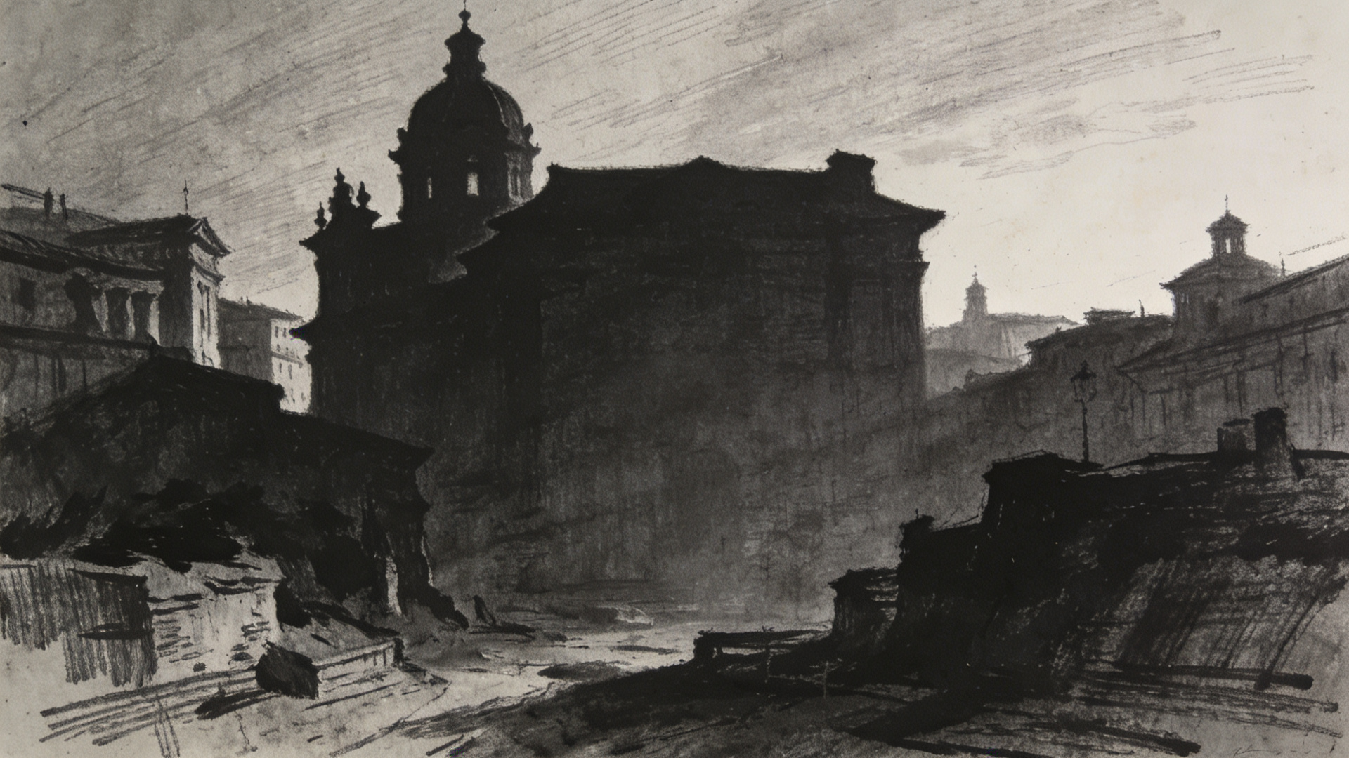
01
第一块多米诺骨牌：拔掉国家的定海神针
1966年的政治逼宫，是南斯拉夫解体的真正源头。
Notes:
现在，我们进入第一章，探寻南斯拉夫解体的源头。这一切，都要从1966年那场看似“民主胜利”的政治逼宫说起，正是它，拔掉了国家的定海神针。

Slide 5


一场“民主的胜利”
指控与施压：1966年7月的政治风暴
外交部长卡德尔与克罗地亚第一书记巴卡里奇提交文件，指控副总统兰科维奇安排间谍监视铁托及南共高层。在五大加盟国第一书记的集体施压下，铁托最终做出了清除决定。
误判的胜利：失去定海神针
民众当时欢庆这是“民主对独裁的胜利”，然而，这一行动实际上拔掉了以兰科维奇为代表的中央集权派，也移除了维系国家统一的最后一道防线。
Notes:
1966年，一场针对副总统兰科维奇的政治逼宫发生了。在多方压力下，铁托清除了以兰科维奇为代表的中央集权派。当时的民众以为这是民主的胜利，但他们没有意识到，这一行为的后果是灾难性的，因为他们失去了维系国家统一的关键人物。

Slide 6




定海神针的陨落
铁托的接班人：塞尔维亚派系领袖
兰科维奇是公认的铁托接班人，作为塞尔维亚派系的领头人，他是南斯拉夫中央集权最坚定的维护者，在权力中枢中具有举足轻重的地位。
压制分裂的屏障：坚持国家统一
他是当时唯一一个能有效压制地方分裂势力的核心人物，坚持国家统一的财政和治理体系，是维系南斯拉夫联邦完整的关键力量。
权力失衡的开端：分裂的伏笔
他的倒台打破了权力平衡，使得南斯拉夫权力中枢中再也没有了分权派的有力对手，为国家后续的分裂埋下了深远的伏笔。
Notes:
兰科维奇绝非等闲之辈，他是铁托的接班人，更是中央权威的象征。他的存在，是压制地方分裂倾向的最后屏障。他的倒台，意味着南斯拉夫的权力平衡被彻底打破，从此，再也没有人能有效遏制地方势力的膨胀。

Slide 7

02
被喂大的野心：富裕地区的离心离德
经济的不平衡，点燃了民族主义的导火索。
Notes:
接下来，我们看第二章。中央权威的削弱，让地方势力的野心开始膨胀，而经济上的不平衡，则成为了点燃这一切的导火索。

Slide 8


西北富，东南穷的困局
天然的经济失衡
西北部的克罗地亚、斯洛文尼亚凭借地利优势，靠近西欧，贸易发达，率先实现富裕；而塞尔维亚、马其顿等内陆地区则相对落后，形成了显著的贫富差距。
财政补贴引发的裂痕
按照联邦制度，富国需上缴财政收入补贴穷国。然而，随着经济差距拉大，富裕地区开始不满这种“劫富济贫”的模式，不愿再“带穷亲戚玩”，离心力日益增强。
Notes:
南斯拉夫的地理和经济结构，从一开始就埋下了隐患。西北部的克罗地亚和斯洛文尼亚凭借地利优势先富了起来，而东南部的地区则相对贫困。当富国不再愿意补贴穷国时，分裂的种子便已悄然种下。

Slide 9


试探中央的底线
舆论造势与民族分化
1967年，克罗地亚政府授意学者专家造势，要求取消转移支付，并炮制“语言宣言”，宣称与塞尔维亚非同一民族，从文化根源上制造分裂。
经济诉求与街头政治
组织大规模游行，提出核心诉求：“我们的钱，我们想怎么花就怎么花”，试图挑战中央的财政分配权，将经济问题政治化。
中央的退让与纵容
面对挑衅，南共中央因惧怕成为下一个兰科维奇（强硬派代表），选择了沉默和退让，这种软弱态度客观上助长了分裂势力的气焰。
Notes:
1967年，克罗地亚开始行动了。他们通过舆论造势，挑战中央的财政政策，并在民族认同上做文章。面对这种挑衅，失去了强硬派的中央政府选择了退让，这无疑是对分裂势力的纵容。

Slide 10
03
失控的“之春”：妥协换不来和平
铁托的退让，反而让局势彻底失控。
Notes:
第三章，我们将看到，面对愈演愈烈的分裂倾向，铁托选择了妥协，但这并没有带来和平，反而让局势彻底失控，这就是著名的“克罗地亚之春”。

Slide 11


苏联的“有限主权论”
外部压力骤增：布拉格之春与主权论
1968年，苏联镇压“布拉格之春”并抛出“有限主权论”，直接威胁任何偏离其路线的社会主义国家，国际局势骤然紧张。
战略重心转移：国内稳定至上
面对苏联的威胁，铁托倍感压力，将维护国内稳定视为头等大事，决心避免给苏联任何出兵干涉的借口。
艰难的妥协：对克罗地亚的让步
为了国家的整体安全，铁托最终选择在国内民族问题上做出重大妥协，对克罗地亚的要求做出了巨大让步。
Notes:
外部环境的变化也影响了铁托的决策。1968年苏联对捷克斯洛伐克的干预，以及“有限主权论”的提出，让铁托感到了巨大的外部压力。为了避免引火烧身，他不得不对克罗地亚的要求做出重大妥协。

Slide 12
妥协与失控
全面妥协：1971年宪法修正案
局势失控：分裂势力死灰复燃
铁托做出重大让步，几乎全盘答应克罗地亚诉求：减少财政上缴比例，赋予其拥有独立银行体系和军队指挥权的权利，试图以此平息事态。
妥协并未带来和平，反而助长了分裂气焰。街头运动失控，极端势力抬头，二战时期的法西斯组织“乌斯塔沙”也趁机复活，局势急转直下。
Notes:
1971年，铁托做出了重大让步，满足了克罗地亚的大部分要求。但事实证明，妥协并不能换来和平，反而助长了分裂势力的气焰，导致局势完全失控，甚至连极端的法西斯组织都死灰复燃。

Slide 13
04
1974年宪法：一部国家的“自杀契约”
铁托用一部宪法，将分权制度焊死在国家根基里。
Notes:
第四章，我们将看到南斯拉夫解体的关键一步——1974年宪法的颁布。这部宪法被后人称为“国家的自杀契约”，它从根本上改变了南斯拉夫的国家结构。

Slide 14




疯狂的宪法设计
联邦主席团机制
绝对否决权
无限自治权
由9人组成（6个共和国+2个自治省+铁托），实行一人一票制，成员间地位完全平等。
任何政策决议需9人一致同意，单一成员即可行使否决权，导致决策机制极度僵化。
各地区拥有独立宪法、国旗和军队，甚至写入了“无条件脱离联邦的自由”条款。
总结：这一系列设计将南斯拉夫从一个统一国家，变成了一个比欧盟还松散的邦联。
Notes:
1974年宪法的设计堪称疯狂。它设立了权力完全平等的联邦主席团，并赋予每个成员绝对的否决权，同时给予地方近乎无限的自治权，甚至包括脱离联邦的自由。这直接将南斯拉夫从一个统一的国家，变成了一个极其松散的联盟。

Slide 15

借来的盛世泡沫
表面的黄金时代
借来的虚假繁荣
宪法颁布后，铁托的国际威望达到顶峰。南斯拉夫迎来了前所未有的繁荣：人均GDP大幅增长，社会福利体系完善，公民享有自由出国的权利。
这一切并非源于坚实的国力，而是建立在铁托的个人威望之上，通过大量举借外债堆砌而成的泡沫。这种繁荣缺乏内在支撑，注定难以持久。
Notes:
在1974年宪法之后，南斯拉夫迎来了表面的黄金时代，经济繁荣，人民生活水平高。但这一切都建立在铁托的个人威望和大量外债的基础上，是一个随时可能破裂的泡沫。

Slide 16
05
车夫离场：马车最终冲向悬崖
铁托的去世，揭开了所有矛盾的盖子。
Notes:
第五章，我们将看到，当维持这个脆弱平衡的“车夫”——铁托去世后，这辆由八匹马拉动的马车，最终不可避免地冲向了悬崖。

Slide 17

8个司机抢方向盘
集体轮流坐庄
一票否决的僵局
1980年铁托去世后，联邦主席团8名代表轮流担任主席，任期仅一年。这种频繁轮换导致政策缺乏连续性。
任何决策需8人一致同意，这一机制导致国家最高权力机构彻底瘫痪，无法形成有效决议。
七年停滞期
在随后的7年间，联邦政府陷入低效运转，几乎未出台任何有效政策，国家逐渐走向解体边缘。
Notes:
1980年铁托的去世，是南斯拉夫命运的转折点。按照宪法，国家元首由8人轮流担任，且任何决策都需要一致同意。这就像8个司机抢着开一辆车，结果就是国家权力彻底瘫痪，七年里几乎一事无成。

Slide 18


从经济崩溃到民族仇恨
经济体系瓦解
恶性通胀爆发
矛盾激化与内战
分权导致统一经济体系崩溃，各共和国各自为政，外债失控，国家经济陷入无序状态。
第二次石油危机后，通胀率飙升至2500%，贫富差距急剧拉大，社会经济基础遭受毁灭性打击。
政客将经济困境归咎于其他民族，通过煽动民族仇恨转移矛盾，最终点燃了内战的导火索。
Notes:
权力的瘫痪很快引发了经济的全面崩溃。恶性通货膨胀、高失业率、巨大的贫富差距，让社会矛盾激化。政客们为了自保，开始煽动民族仇恨，将经济问题的责任推给其他民族，最终，内战的爆发也就不可避免了。

Slide 19

历史的回响：乌托邦民主的警示
脱离现实的极端民主与国家解体
南斯拉夫的悲剧证明，当民主脱离现实基础，无底线的分权只会养出分裂的野心，最终导致国家的分崩离析。
绝对平等与中央权威的丧失
绝对的平等往往导致最大的不平等。当中央失去权威，国家便名存实亡，无法有效整合资源与维护统一。
历史的回响与现实的深思
半个世纪前的故事依然振聋发聩，提醒我们在追求民主的同时，必须警惕极端化的倾向，维护国家的核心凝聚力。
Notes:
南斯拉夫的悲剧给我们留下了深刻的警示。它告诉我们，脱离现实的极端民主和无底线的分权，不仅不能带来和平与繁荣，反而会摧毁一个国家。一个强大的中央权威对于国家的统一和稳定至关重要。这段历史，值得我们永远铭记和深思。

Slide 20

感谢聆听
THANK YOU
Notes:
我的分享到此结束，感谢大家的聆听。

